Slide 1
生涯興趣量表
找出你的未來

Slide 2
什麼是生涯？
人生的方向
生活型態
要做什麼事
職業
升學

Slide 3
什麼是興趣？
好奇的事情
喜歡做，並樂在其中的事，容易廢寢忘食
能持續做下去的事情，不用他人催促
充滿熱情，既使遇到困難和挫折，也會有較多忍耐的力量。一旦成功，快樂加倍。

Slide 4
什麼是生涯興趣量表？
瞭解自己的興趣所在
更認識自己喜歡的事物
給其他人（家人、老師）認識自己的機會
加上『能力』一起參考

Slide 5
水準一
共152個敘述句，包含
120題工作-活動敘述句
16題科目領域敘述句
16題校內活動敘述句

Slide 6
測驗結果可找出你對某職業之興趣
15個職業群組
社會科學 | 客戶服務 | 教育服務 | 行政管理
文書內勤 | 藝文工作 | 法律服務 | 精修物件
醫療服務 | 數理科學 | 交通運輸 | 機械操作
農林漁牧 | 營建工程 | 市場行銷

Slide 7
16個科目領域
演說或戲劇 | 金屬工 或木工 | 數學 | 汽車修護
科學 | 烹飪或縫紉 | 音樂與藝術 | 農耕或畜牧
新聞寫作 | 打字或 辦公用機器 | 史地或 社會科學 | 保健
創意寫作 | 電腦 | 中文或文學 | 簿記或 辦公實務

Slide 8
16個校內活動
1數學社團 | 2農耕社團 | 3演說或辯論隊 | 4圖書館助理
5學校戲劇公演 | 6汽車研習社團 | 7科學競賽 | 8老師助理
9學生自治組織 | 10辦公室助理 | 11學校文學刊物 | 12學校社團幹部
13攝影社團 | 14商業性社團 | 15學校報紙 | 16電腦社團

Slide 9
職業群組有何不同
職業群組 | 類型 | 相關職業
社會科學 | 用科學的方法，研究人類或社會的種種現象，關心人們的社會需求。 | 人類學家、社會學家、經濟學家、心理學家、諮商師、社工師
文書內勤 | 從事資料準備、記帳、辦公用機器操作等工作 | 秘書、打字員、出納員、事務員和簿記員
醫療服務 | 從事病患、傷患和殘障者的各類服務 | 護士、醫師、物理治療師、職能治療師和語言治療師
農林漁牧 | 從事與動物和植物有關之工作 | 農夫、漁夫、森林巡邏員、園丁、動物保育員和馴犬師

Slide 10
職業群組有何不同
職業群組 | 類型 | 相關職業
客戶服務 | 從事守衛、清潔、導遊、餐飲服務、理容美髮等工作 | 廚師、警察、空服員、導遊、美髮師、美容師
藝文工作 | 使用專門技巧，從事藝文創作或表演 | 作家、藝術家、編輯、新聞記者、音樂家、歌手、導演和攝影師
數理科學 | 從事與觀察和實驗有關之研究工作 | 工程師、電腦科學家、天文學家、物理學家和化學家
營建工程 | 工作需要高度的技能（營造建設） | 木匠、磚瓦匠、水電工、油漆工、焊接工、木工和建築工

Slide 11
職業群組有何不同
職業群組 | 類型 | 相關職業
教育服務 | 喜歡幫助人們學習 | 教育人員、圖書館員、博物館員和大學教授
法律服務 | 從事有關法律方面的事務 | 律師、法官、檢察官、書記官和律師助理
交通運輸 | 從事管理或駕駛相關交通工具（如：卡車、拖車、公車、火車、 高鐵、捷運、飛機和輪船等） | 各類交通工具的駕駛員、機械師和調度人員等
市場行銷 | 工作與商品和勞務的交易有關 | 推銷員、募款員、業務員、房仲和經紀人

Slide 12
職業群組有何不同
職業群組 | 類型 | 相關職業
行政管理 | 專為各機關組織設立目標、指導營運和管理 | 經理、會計師、銀行家和主管人員
精修物件 | 常使用工具製造和修理精細商品 | 珠寶維修、鎖匠、鐘錶技師、視聽器材維修
機械操作 | 使用或操作機器處理金屬、紙張、木材之類的材料 | 印刷、車床、板金和鑄造

Slide 13
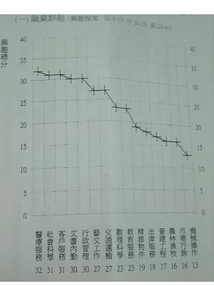
＊職業群組曲線圖：
1. 由左到右依照
興趣高到興趣低。
2. 除了看各職群的
排名之外，更要重視的是各職群的得分。
（興趣程度：低 8-19、中 20-28、高 29-40）

Slide 14
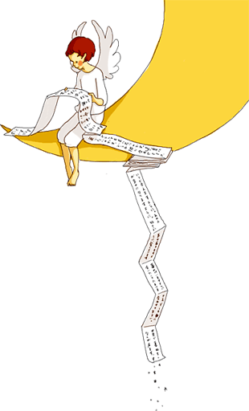
六、曲線圖可大致分成四種：
（一）
興趣明顯！
高
低

Slide 15
（二）
（30分以上）
高
對各種職業都存在興趣
建議：先瞭解自己的能力，
朝最喜歡的幾個職群探索。

Slide 16
（三）
（20-28分之間）
中
興趣類型不是很確定
建議：多參與各種社團及活動，
從經驗中去探索自己的興趣。

Slide 17
（四）
沒有高程度的興趣
低

Slide 18

例子
職業群組：藝文工作
職業：作家、音樂家、漫畫家、藝術家、編輯
運用特有的天賦以創作藝術及娛樂他人
需要特殊訓練或是大學教育
修相關課程及活動：
新聞學、藝術鑑賞、創意寫作
合唱團、舞蹈社、辯論、攝影…

Slide 19
結論
興趣是會改變的
測驗結果可作為生涯探索和未來選科選組的一個參考。
測驗結果與其他資料做統整
（性向測驗、學業表現、校內外活動）

